Slide 1

Plánování advokačních kampaní
Milan Štefanec, 14. října 2022

Slide 2
Když se řekne advokační práce….

Slide 3
Advokační činností se rozumí organizovaná snaha změnit
veřejnou politiku/praxi
postoje veřejnosti
legislativu a normy
Předkládáním argumentů, příkladů či důkazů, jak a proč se má změna stát.
Advocacy je veřejné prosazování myšlenek, doporučení, artikulace zájmů.
Příklady
Co je to advokační práce / advocacy

Slide 4
Když se řekne watchdog
Činnost nestátního jedince nebo organizace jejimž cílem je:
dohlížet na fungováním politických činitelů, úřadů, státních organizací či firem
monitorovat dodržovíní zákonů a předpisů ze strany sledovaných institucí
Hlídat dodržování demokratických postupů a principů
Příklady

Slide 5
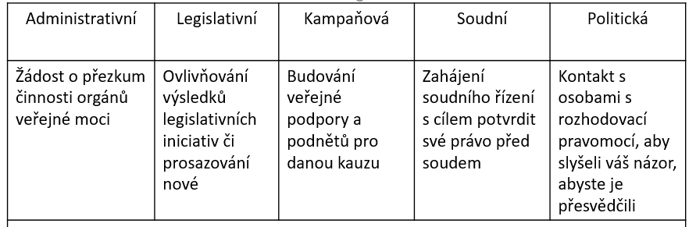
Co je to advokační práce / advocacy
Zdroj: The Good Lobby

Slide 6
Výhody vedení advokačních kampaní
efektivní a prověřený způsob jak dosáhnout systémových změn
do tématu umí vtáhnout vybranou části veřejnosti
možnost získání pozornosti médií
vybudování si pozice respektovaného partnera pro ty, kteří rozhodují (politiky, úředníky), získání nových spojenců atd.

Slide 7
Nevýhody vedení advokačních kampaní
hrozí vytvoření konfliktu
dojde k aktivizaci vašich protivníků
„získáte“ zodpovědnost za téma
hrozí hromadění témat, které „musíte“ začít řešit

Slide 8
Výběr tématu
Nemůžete vyhrát všechno najednou
Je nutné hledat aktuální prioritu a pečlivě ji volit
Kritéria: např. ekologický význam, šance uspět (prosaditelnost, příležitost), šance na systémovou změnu, znalost prosaditelného řešení, přínos pro organizaci apod.
Další témata nechme na příští kampaň

Slide 9
Na začátku si odpovězte několik otázek:
V čem spočívá problém, který chcete řešit?
Jaké jsou příčiny problému a jeho důsledky?
Jaké existují možnosti řešení?
Proč se to ještě nestalo (bariéry)?
Kdo je (nejlépe) schopen věcmi pohnout?
Kdo jsou klíčoví hráči v tématu (spojenci i protivníci)

Slide 10
Strom problému
DŮSLEDKY
              PROBLÉM
PŘÍČINY

Slide 11
Strom problému
Pozitivním přeformulováním problému získáme základ pro cíl projektu / kampaně.
Pozitivním přeformulováním příčin získáme možné způsoby řešení problému / základní strategie.
Pozitivním přeformulováním důsledků získáme:
  indikátory úspěchu
  komunikační argumenty pro změnu / vyřešení problému

Slide 12
Cíle
Hlavní cíl / cílový stav
+ indikátory systémové změny / vyřešení nebo umenšení definovaného problému
Podpůrné cíle (vedoucí k dosažení hlavního cíle)
+ indikátory

Slide 13
Milníky
Zásadní okamžiky, které ovlivňují dosažení cílů.
Pokud lze, odhadněte termíny dosažení.

Slide 14
SMART kritéria
Specifický
Měřitelný
Ambiciózní Akceptovaný
Realistický
Termínovaný

Slide 15
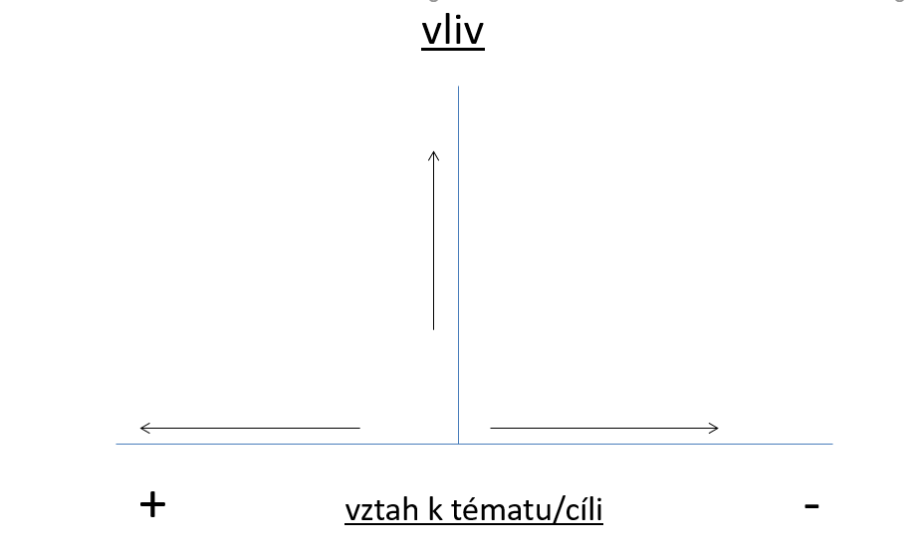
Mapa klíčových hráčů

Slide 16
Cílové skupiny
Z mapy klíčových hráčů vyberte všechny, které chcete oslovit a po kterých „něco chcete“.
Vždy určete:
Kdo to je
Co má udělat? Má zaujmout nějaký postoj?
Jak ho můžeme oslovit / jak ho přimět, aby udělal co chceme / zaujmul žádaný postoj

Slide 17
Terč
Terčem je zpravidla konkrétní osoba, schopná (např. z pozice své funkce) klíčově ovlivnit splnění cílů kampaně.
Je to někdo, na koho bude vytvořen největší „tlak“ od nás, cílových skupin nebo veřejnosti.

Slide 18
Aktivity
U každé aktivity je třeba stanovit výstup:
K čemu aktivita vede?
Na jakou cílovou skupinu je zaměřena?
Jaký má aktivita plánovaný efekt?
Jaký má aktivita požadovaný výstup/výsledek + indikátory

Slide 19
Komunikační strategie (komunikační kuchařka)
Cíle, představující odstavec
Tón, argumenty, údaje/fakta
Cílové skupiny
Komunikujete linky kampaně (a nic jiného)
Cílem je motivace, ne vzdělávání
Začněte tam, kde jsou vaši posluchači
Základní plán

Slide 20
Potřeby
Finance
Know-how
Data
Lidská kapacita
Apod.

Slide 21
Advokační strategie – základní struktura
Hlavní cíl | Podpůrné cíle | Aktéři / Cílové skupiny | Požadavky na aktéry (co mají udělat) | Co uděláme my (..aby aktéři splnili požadavky)
Rozpočet na vzdělávání v ČR odpovídá průměru výdajů na vzdělávání v zemích OECD pro rok 2021 | Vláda navrhne rozpočet | premiér | premiér veřejně podpoří požadavek | spustíme petici sejdeme se s premiérem
 |  | ministr školství | ministr školství navrhne navýšení kapitoly školství | sejdeme se s ministrem
 | Poslanecká sněmovna schválí rozpočet | školský výbor | podpořit návrh při hlasování ve výboru | seminář ve Sněmovně po záštitou školského výboru schůzky s členy, členkami
 |  | předseda nejsilnějšího poslaneckého klubu | podpoří požadavek | schůzka s předsedou dopisy vašich podporovatelů

Slide 22
Zadání domácí práce
Vypracování analýzy (dle představené metodiky, 2-3 normostrany) vybrané veřejné kampaně české, zahraniční či mezinárodní nevládní organizace či hnutí s identifikací cíle a cílových skupin, terče, komunikační strategie a klíčových hráčů.

Slide 23
Děkuji za pozornost

